Slide 1
Présentation TP Android
Développement de l’application Unilu App
GROUPE A

Slide 2
Membres du groupes
ASSANI SHEKOMBO DANIEL
TSHALA BIAYI RUTH
KINYATA WA KINYATA MARIA
KISENGA SHUKA JOCELIN
KYUNGU NGOY ELVIN

Slide 3
Nom de l’application : Unilu App
Objectif : l’objectif de cet application est d’informatiser le système de fonctionnement de la faculté des science à l’université de Lubumbashi afin de permettre aux étudiant d’avoir accès aux informations de la facultés, d’interagir c’est-à-dire communiquer et faire des opérations, de suivre l’évolution et la marche de leurs cours.
Fonctionnalités : cette tache est énormes de pouvoir mettre en place un outils informatique censé informatisé tous le système de l’UNILU, c’est pour ça que nous nous somme appesantis sur certains fonctionnalités que nous avons jugés nécessaires et qu’il est également possible de faire.
pré-inscriptions des étudiant au sein de l’application
Vérifications et enregistrement des preuves des paiements
Affichages et modifications des horaires

Slide 4
Affichages des délibérations et des moyennes annuels via l’application et possibilité d’introduire le recours
Affichages des communiqués de la facultés et possibilité aux étudiant d’adressée des demandes à la faculté via l’application

Slide 5
Partie Techniques
notre application dispose des activités suivantes pour l’instant :
MainActivity : le point d’entrée de l’application
Connexion : la page de connexion
Inscription : la page d’inscription
Accueil_activity : la page d’accueil de l’application
Action Principale : la page de présentations des auteurs
Chaque page est bien sûr lié à un fichier xml de définition de l’interface et nous avons utilisé également quelques ressources comme les images
Pour l’instant l’applications est basic et nous aimerions compléter la documentations avec plus des détails tout au long de l’évolution du cours

Slide 6
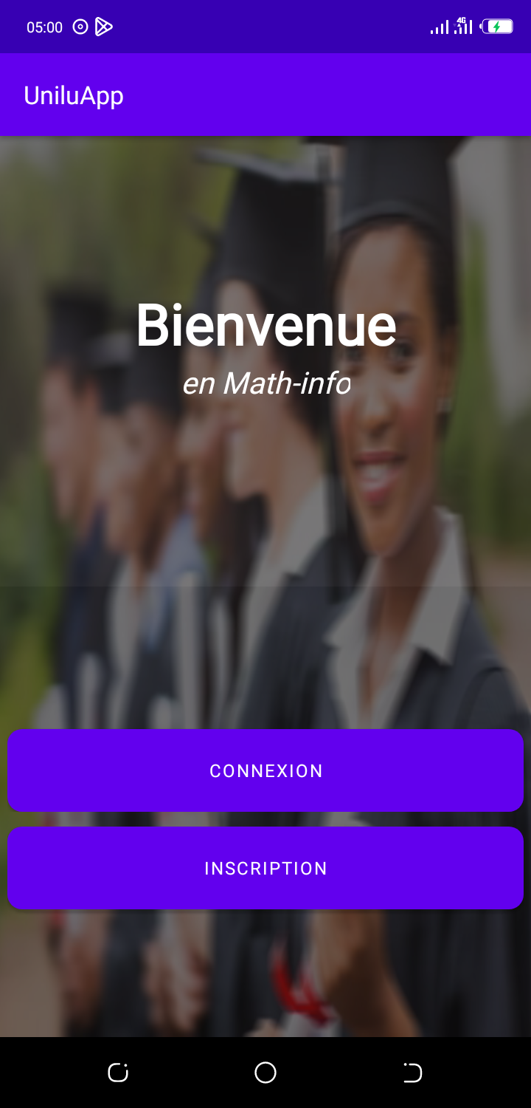
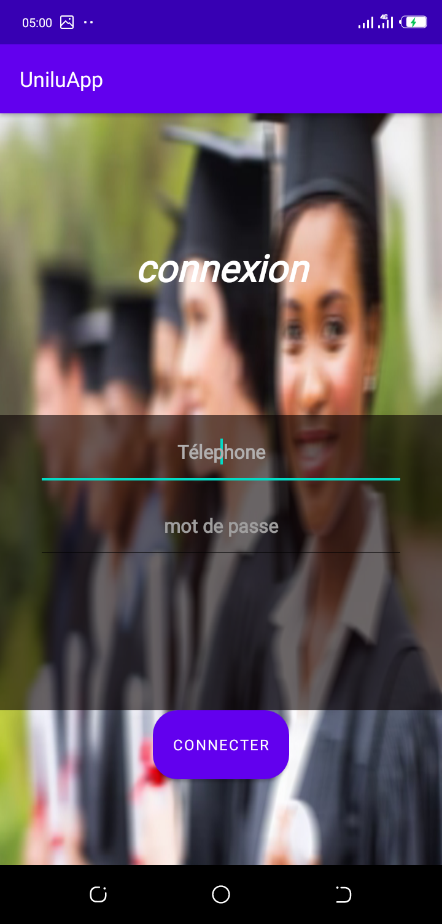
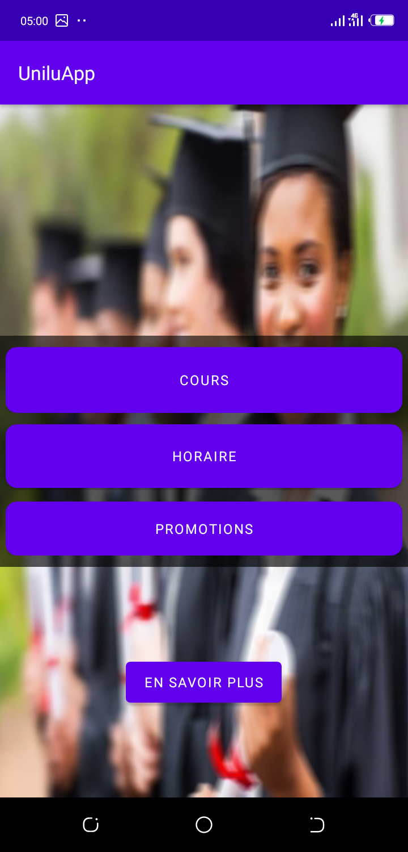
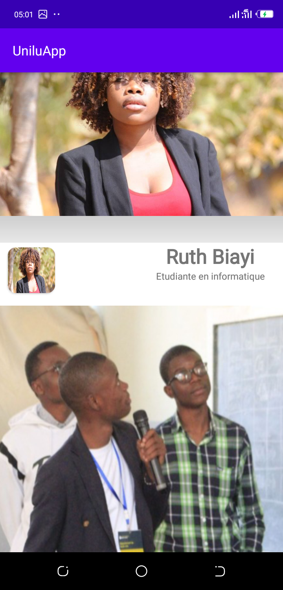
Vues en images

Slide 7
